Slide 1
Семейство российских офисных продуктов
Евгений Фенюшин Eugene.Fenyushin@myoffice.team

Slide 2
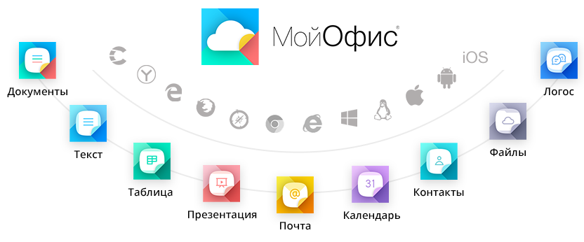
Что такое МойОфис®?
Российский пакет офисных программ, который предоставляет платформу для совместного редактирования и хранения документов, почтовую систему, а также полный набор современных офисных приложений.
Notes:
2

Slide 3
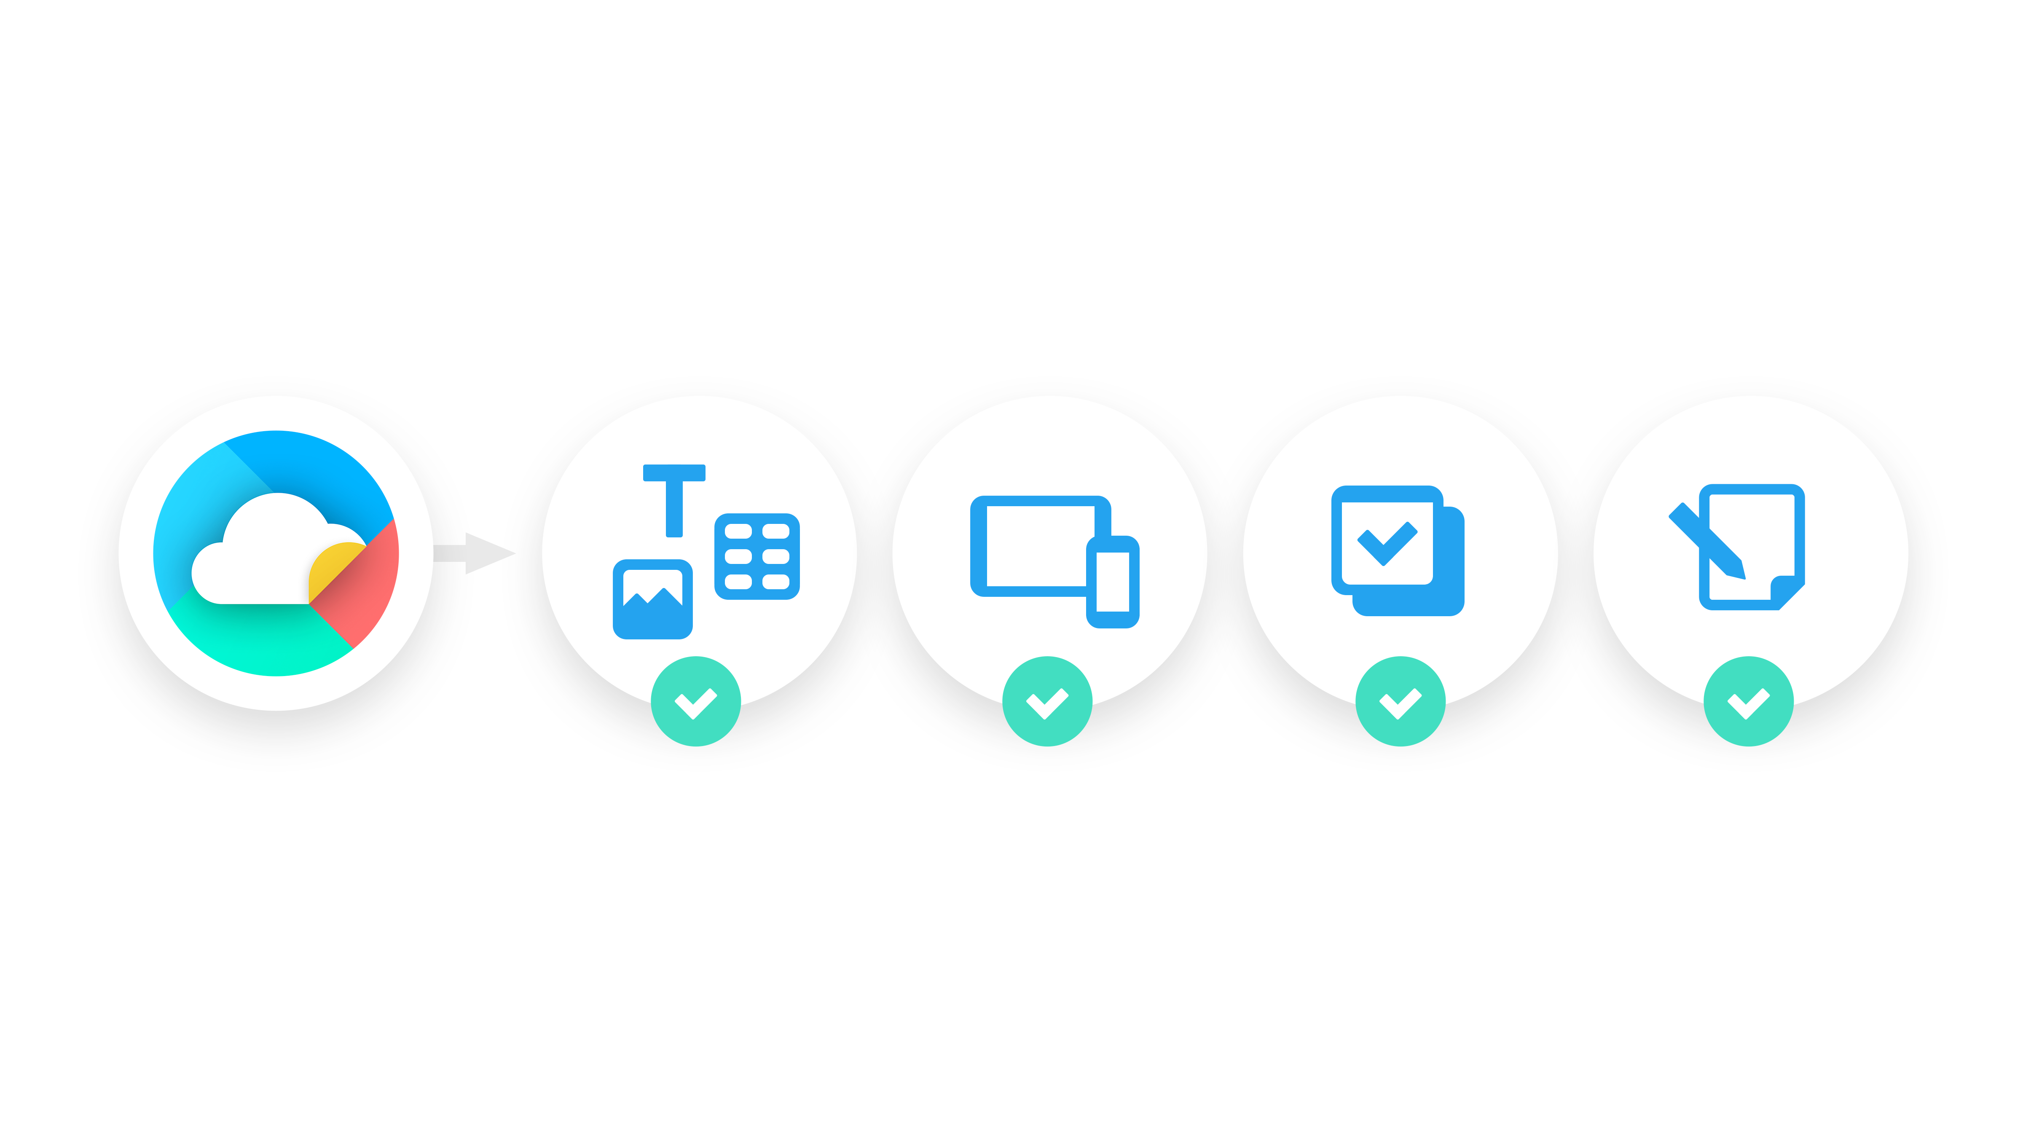
Новая реальность с МойОфис
Единый «метадокумент»
Работа с информацией, а не с документами
Mobile First
Начало проектирования с мобильных устройств
Не копируем конкурентов
Инновационные функции и удобный интерфейс
С чистого листа
Нет груза старого кода, проблем совместимости версий

Slide 4
Главное о продукте
Частное облако
Безопасность
Простой интерфейс
Все форматы
Совместная работа
Все платформы

Slide 5
Кроссплатформенность МойОфис ®
WINDOWS
Windows XP (32/64)
Windows 7 (32/64)
Windows 8 (32/64)
LINUX
Linux Astra
Linux ALT
Linux Aurora
APPLE
IOS
ANDROID
TIZEN
WEB
Notes:
5

Slide 6
МойОфис
© Новые Облачные Технологии, 2017

Slide 7
Набор продуктов МойОфис®
МойОфис® Профессиональный
МойОфис® Частное облако
Набор серверных продуктов
МойОфис® Стандартный
Офис для рабочей станции
МойОфис® Почта
Корпоративная
Почтовая система
Сервер совместн. работы
Почтовый
сервер
Хранил.
докумен.
Почтовый
сервер
МойОфис® Логос
Корпоративный мессенджер
МойОфис® Мобильный

Slide 8
Покупка и использование
Поставки через партнерскую сеть
Бессрочная лицензия или временная подписка
Техническая поддержка с максимальным участием партнеров
Дорожная карта тестирования продуктов для мягкого перехода
Разработка индивидуальной стратегии миграции

Slide 9
Особенности импортозамещения
Всегда гетерогенная инфраструктура
Процессы и Прикладное ПО привязано к Microsoft Office
Требование полного аналога Microsoft Office
Большой архив документов

Slide 10
Типовой процесс
Обследование
Идентификация типовых ролей
Ключевые прикладные системы
Архив и шаблоны документов
Практики использования офисного ПО
Массовое тестирование
Миграция
Адаптация шаблонов
Разработка модулей интеграции с прикладным ПО
Обучение пользователей

Slide 11
Подход к импортозамещению
Анализ ролевой модели заказчика
Большая эффективность за счет синергии
Вовлечение ключевых потребителей к планированию продуктов
Этапность перехода

Slide 12
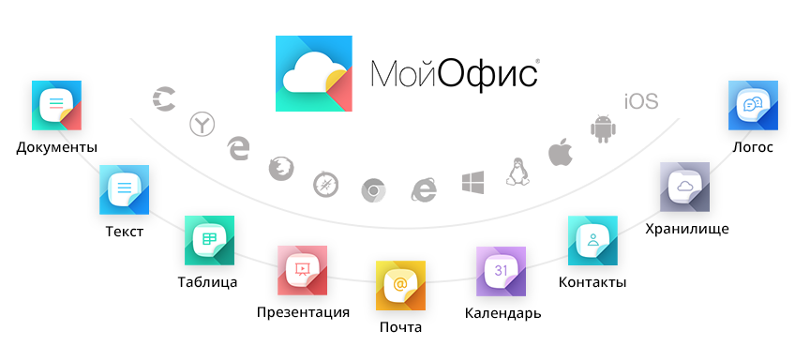
Спасибо за внимание!

